Slide 1
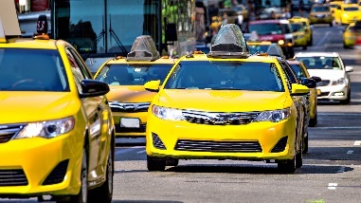





BokkTaxi
Un service de covoiturage et de partage de taxi dédié à l’Afrique
Teaser
En partenariat avec
Décembre 2016
Okan Consulting
Document strictement confidentiel - Toute retransmission, copie, utilisation, reproduction, diffusion ou publication du contenu que ce soit une photographie, un document audio ou vidéo, en tout ou en partie, est interdite sans avoir préalablement obtenu une autorisation écrite sans quoi l’utilisateur s’expose à des procédures juridiques.
Notes:
0
0

Slide 2

Synthèse du projet BokkTaxi
La mobilité, un secteur porteur en Afrique
Solides fondamentaux macro-économiques soutenant le secteur de la mobilité en Afrique et fort déficit de l’offre (pas assez nombreuse et de qualité inégale)
En particulier à Dakar, absence d’offre intermédiaire, entre des taxis « chers » très souvent vides et des bus « moins chers » très souvent bondés et donc de réelles opportunités d’investissement dans le ride-sharing (9 millions de déplacements / jour)
Une solution de partage de taxi innovante, répondant aux besoins locaux
Un concept solide autour de 4 éléments clefs¹ :
Offre construite autour de la sécurité et du lien social : s’appuyant sur le réseau communautaire Igloo, qui sera progressivement customisé dans un esprit d’amélioration continue afin de mieux coller aux besoins des utilisateurs
Une offre accessible : initialement gratuite, puis un abonnement pouvant être amorti en 4 déplacements - discussions en cours pour mettre en place du sponsoring d’entreprise ou d’association
Simplicité et robustesse opérationnelle par l’utilisation des outils qui ont fait leurs preuves et une attention spéciale portée à la relation client.
Une équipe solide
Des opérationnels en Afrique, issus du « cœur de cible » du marché, ayant une bonne connaissance du terrain,
Une expertise technique amont riche et validée par des succès antérieurs
Un projet rentable à fort impact social et environnemental
Rentabilité assurée par un concept opérationnel lean et « scalable » lancé sur un marché déficitaire - projet déjà primé
Fort impact sociétal :
Contribue à la réduction du trafic routier et des émissions de CO2
Restitue du pouvoir d’achat aux populations pour assurer d’autres besoins de base
Renforce le lien social et local: communauté et messagerie instantanée
1 : Ces éléments sont issus d’une analyse approfondie de l’offre de valeur attendue sur le marché Africain.

Slide 3

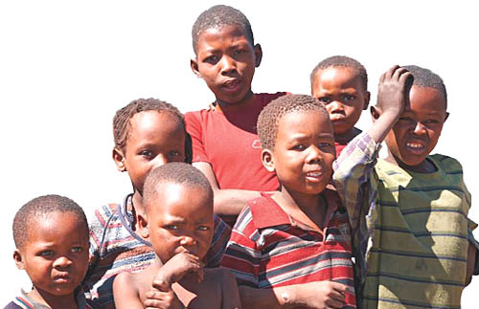
L’Afrique : des indicateurs macro-économiques au vert et l’émergence d’une classe moyenne à la recherche de solutions de mobilité de qualité « pas trop chères »
Forte croissance économique
Accroissement démographique soutenu
Emergence d’une classe moyenne à la recherche de solutions de transport de qualité
PIB Afrique
USD milliards, $2010
Population Afrique
Millions d’habitants
Répartition des ménages par revenus¹
%
100% =
163m
244m
Ménages avec revenus >$5000
4,5% p.a.
2.2% p.a.
3.300
1,401
5,4% p.a.
1,010
Ménages avec revenus <$5000
1.695
1.002
2000
2010
2025P
2000
2010
2025P
Nombre de ménages avec revenus >$5000
2000
2020F
59m
128m
1 Revenus annuels en PPA
SOURCE: Banque Mondiale, McKinsey
2

Slide 4


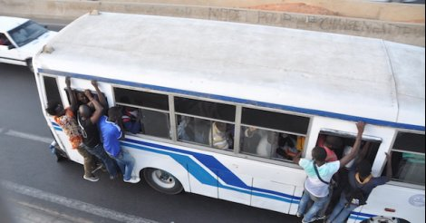

La mobilité en Afrique sub-saharienne : une forte demande mais une offre insuffisante et de qualité inégale
1
Forte croissance de la demande en mobilité
~60 millions de déplacements par jour en plus chaque année¹ en Afrique dont 450 000 à Dakar
Nombre de déplacements journaliers en Afrique ~3 milliards (dont 9 millions au Sénégal)¹
2
Une offre encore insuffisante, chère…
Taux de motorisation de 50 pour 1000 habitants² (~ 587 pour 1000 habitants en France), la moitié étant des voitures privées
Une course taxi coûte entre 1,5€ et 3€ à Dakar, représentant ~3% du salaire mensuel moyen³ - 80% de déplacements sont effectués à pieds⁴
3
…et de qualité inégale
Plus de 2/3 de la mobilité motorisée dans des bus bondés ou sur des mototaxis à la sécurité incertaine – coût entre 0,15€ et 0,40€.
Temps d’attente moyen de bus supérieur à 50 minutes
4
Des besoins en solutions de qualité qui explosent
Besoins solutions de mobilité motorisées pour accompagner la croissance économique …
…notamment celles utilisables par une jeune classe moyenne active (qualité taxi et coût : 0,40€ - 1€)
1: Estimations sur la base de taux de nombre de 3,2 déplacements / personne / jour
2: Véhicules particuliers et véhicules utilitaires légers à disposition pour 1 000 habitants Source : BIPE d’après OCIA, fédérations constructeurs, ONU, estimations BIPE
3: Rapport Banque Mondiale, Perspective urbaines Sénégal 2015
4: CETUD. 2007. Projet de Plan de Déplacements Urbains pour l’agglomération de Dakar (PDUD - Horizon 2025). Conseil Exécutif des Transports Urbains de Dakar

Slide 5

Partage de taxis à Dakar : un marché estimé à ~160 000 utilisateurs dans un environnement déficitaire en solutions abordables et de qualité
Une capacité inexploitée de mobilité par taxis, très souvent vides, pouvant être débloquée à Dakar
En milliers, estimations pour 2016
9000
65% des déplacements motorisés en bus et minibus¹, 16% en voitures privées,
2 roues et autres²
7200
1800
1638
162
Total déplacements journaliers à Dakar
Déplacements à pied
Déplacements motorisés
Déplacements en bus, voitures et deux roues
Déplacements en taxis = marché de 162 000 personnes³
80% des déplacements se font à pied
Forte opportunité pour un business
de partage de taxis à Dakar
1: CETUD. 2007. Projet de Plan de Déplacements Urbains pour l’agglomération de Dakar (PDUD - Horizon 2025). Conseil Exécutif des Transports Urbains de Dakar
2: Word Bank, A Study of Institutional, Financial and Regulatory Frameworks of Urban Transport in Large Sub-Saharan African Cities, 2005
3: Hypothèse : 3,2 voyages / personne / jour (enquête EMTSU, 2000 réalisée par Syscom) et remplissage d’un taxi à 80 % (3,2 personnes / taxi)
4

Slide 6
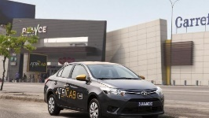


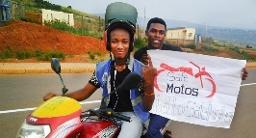




De nombreuses startups dans le domaine de la mobilité créées avec succès en Afrique dans les deux dernières années
Africab
Lancé en février 2016, Africab offre un service de VTC disponible à Abidjan. Les voitures appartiennent à la société.
En 11 mois d’activité , Africab compte 40,300 clients, 150 entreprises clients, a effectué 90,000 courses et a réalisé un chiffre d’affaires de 450 millions de francs CFA
Africab est en cours d’installation dans d’autres pays de l’Afrique de l’Ouest - en commençant par le Benin
« l’Uber des Motos-taxis »
Communément appelé l’Uber des mototaxis, cette startup a été lancée il y a moins de 2 ans à Kigali au Rwanda
La principale caractéristique de SafeMotos est de garantir la sécurité des utilisateurs (les accidents de moto sont la 2ème cause de mortalité). Pour ce faire, les chauffeurs sont équipés de smartphones avec une application qui évalue leur mode de conduite
La compagnie annonce 65000 courses et 15000 utilisateurs.
Uber Afrique
Comme partout dans le monde entier, Uber s’installe également dans une dizaine de grande villes sub-sahariennes, y compris Nairobi, Kampala en Ouganda et Accra au Ghana – plutôt des pays anglophones.
Comme dans plusieurs pays, les confrontations sont quelques fois farouches avec les prestataires et la joueurs locaux.
Uber Afrique prévoit de se diversifier au-delà de son offre classique de courses avec son service « UberEverything ». Une division qui fournira des services tels que la livraison de nourriture, des colis et autres.

Slide 7





L’histoire de BokkTaxi : un concept « lean » validé par des succès et des partenariats en cours de discussion
Lancement développement Igloo
Analyse marketing, validation du marché
Mise en commun des ressources Igloo et BokkTaxi
Lauréat Concours
1ere version Igloo Android pour BokkTaxi
Sortie Igloo iOS
Lancement de l’équipe BokkTaxi à
Dakar
Finaliste Concours
Finaliste concours

Slide 8



BokkTaxi : une offre basée sur l’accessibilité à tous, le lien social et la sécurité
Accessibilité à tous
La cible du revenu par utilisateur payant, qui est de 3€ / mois (soit 0,10 € / jour), est accessible au plus grand nombre de potentiels utilisateurs
Une formule « free » avec moins de fonctionnalité permet de maintenir une masse critique d’utilisateurs tout en donnant l’accès à un public moins fortuné
Une période de gratuité de 3 mois pour fidéliser l’utilisateur et valider l’adéquation entre son besoin et le service offert
Des partenariats avec entreprises et associations afin de sponsoriser employés / membres – BokkNavigo.
Lien social
Le service s’appuie sur un réseau social qui permet aux utilisateurs de devenir membre d’une communauté.
Le covoiturage donne opportunité de créer du lien social entre les utilisateurs, qui génère des opportunités personnelles, professionnelles et de business
Les utilisateurs peuvent utiliser Igloo pour d’autres activités
Sécurité
Le premier niveau de sécurité est assuré par l’appartenance des utilisateurs à une communauté – entreprise, université, association ou quartier.
BokkTaxi offre la possibilité d’aller plus loin (service premium) en signalant si les utilisateurs ou les taxis (chauffeurs) ont une identité vérifiée
Le mode de paiement permet d’assurer la traçabilité des utilisateurs
La sécurité des données personnelles est assurée par le fait que Igloo ne communique pas d’informations personnelles aux membres du réseau.

Slide 9
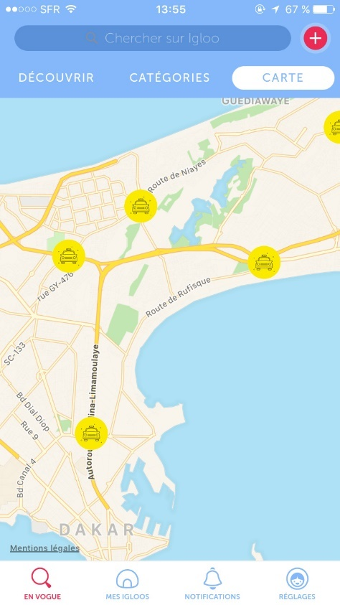
BokkTaxi : un fonctionnement simple pour toucher au plus grand nombre
0
1
3
66 Igloo de départs géolocalisables ont été crées à Dakar
Chercher un igloo de départ sur la carte ou en tapant son nom ou son code pin
Poser des questions ou confirmer sa présence au chauffeur ou à l’organisateur du Rendez-vous voyage
2
4
Consulter ou créer des événements relatifs à des rendez-vous voyages
Se retrouver à l’igloo de départ à l’heure définie et hop départ !
----------------------------------------

Slide 10


Un partenariat poussé avec Igloo, qui sera utilisé dans un premier temps, puis développement en commun d’une application BokkTaxi « stand alone »
Igloo est une plateforme mobile native
Disponible sous IOS et Android;
Son utilisation est extrêmement simple et intuitive pour mettre en relation des voyageurs.
Igloo permet un développement business ultra rapide
Igloo permet de créer un réseau de partage de taxis en quelques heures seulement;
La plateforme est multilingue et customisable facilement;
Ceci facilite une expansion géographique rapide.
Igloo respecte la vie privée de ses utilisateurs
La plateforme ne collecte aucune information personnelle sur les utilisateurs: pas d’email, de nom, de téléphone, d’adresse, etc...;
Cette particularité est importante pour des voyageurs qui ne se connaissent pas et qui ne souhaitent pas partager leurs informations personnelles.
Un partenariat poussé
Adaptation de l’application actuelle
Support opérationnel au lancement
Mise en commun des compétences pour garantir la réussite du projet
Co-developpement d’une application « stand alone »

Slide 11







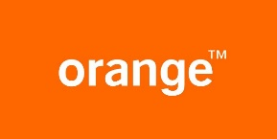


Partenariats en cours de discussion avec des entreprises de taxi, des associations et communauté urbaines
EN COURS
Forte orientation sociale du projet : discussions avec associations et entreprises pour sponsor employés
Actions menées dans différents domaines, y compris la possibilité pour les associations d’utiliser Igloo dans leurs activités, pro bono
De nombreux partenariats en cours de développement
Entreprises de taxi à Dakar
logos
Associations
logos
Association des étudiants Camerounais à Dakar
Association des étudiants Gabonais à Dakar
Association des étudiants Congolais à Dakar
Entreprises, pour sponsoring des employés
Logos

Slide 12







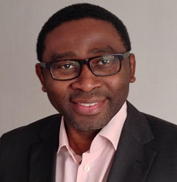
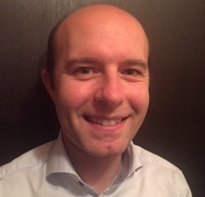


Une équipe internationale combinant la maitrise du terrain et l’expertise digitale
André Lemah
CEO
Ingénieur en Génie Mécanique et Logistique
Nancy Bindi
Marketing & Communication
Master en Communication et journalisme
Vincent Huwer
Chef de Projet Produit
Master in Management Skema Business School
Harold Bouley CTO
Lead développeur Mobile IOS et Android
Jean-Baptiste Graftieaux Senior Advisor
Exécutive et Membre du Conseil d’Administration eBay Europe
MBA HEC Paris, et expert-comptable
Alain Patchong Senior Advisor
CEO Mexence Digital & Robotics, Enseignant CentraleSupelec
PhD Automation, Ingénieur Robotique et IA, MBA HEC Paris

Slide 13
BokkTaxi : une montée en charge soutenue du nombre d’utilisateurs pour assurer le volume nécessaire à la mise en place de différentes sources de revenu
Estimation du nombre d’utilisateurs dans le 24 premiers mois

Slide 14
Planning prévisionnel 2017 - 2018 : lancement prévu en janvier 2017
2017
2018
Tâches principales
Q1
Q2
Q3
Q4
Q1
Q2
Q3
Q4
Lancement BokkTaxi
15/01/2017
Signature contrats avec associations
Signature contrats avec entreprises
Signature contrat avec Stés de taxis
Extension aux trajets vers banlieue Dakar
Extension aux trajet long entre villes
Levée de fonds
Déploiement au Mali
Déploiement en Guinée
Déploiement en Cote d’Ivoire
Déploiement reste Afrique de l’Ouest Francophone
Déploiement au Cameroun
Déploiement reste Afrique Centrale
Déploiement reste Afrique

